Slide 1
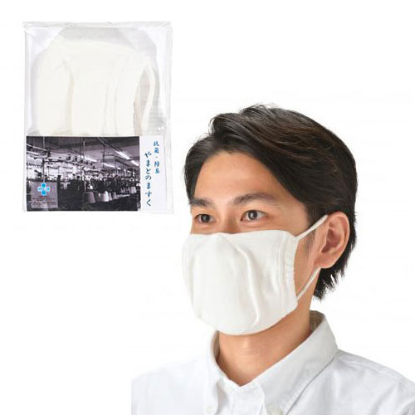


【提案書】
抗菌防臭 やまとのますく
特徴
繊維処で有名な奈良県大和高田市で作られた抗菌防臭糸使用の、国産マスクです。冬は暖かく夏は蒸れにくい快適なコットン製に加え、顔によくフィットする立体縫製で、使い心地も抜群！
納期
納期スペース
仕様
素材：本体・耳部/綿・ナイロン・ポリエステル・ポリウレタン
サイズ：約14×12.5cm 耳ひも/最大全長約48cm
包装：台紙付きポリ袋入り
生産国：日本製
お見積
お見積りスペース

